Slide 1
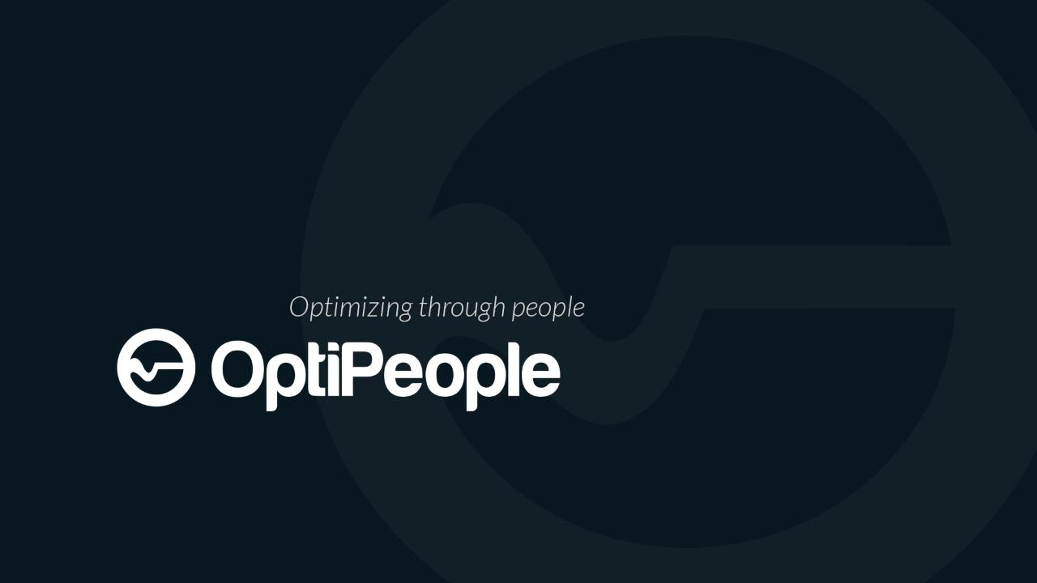

Slide 2

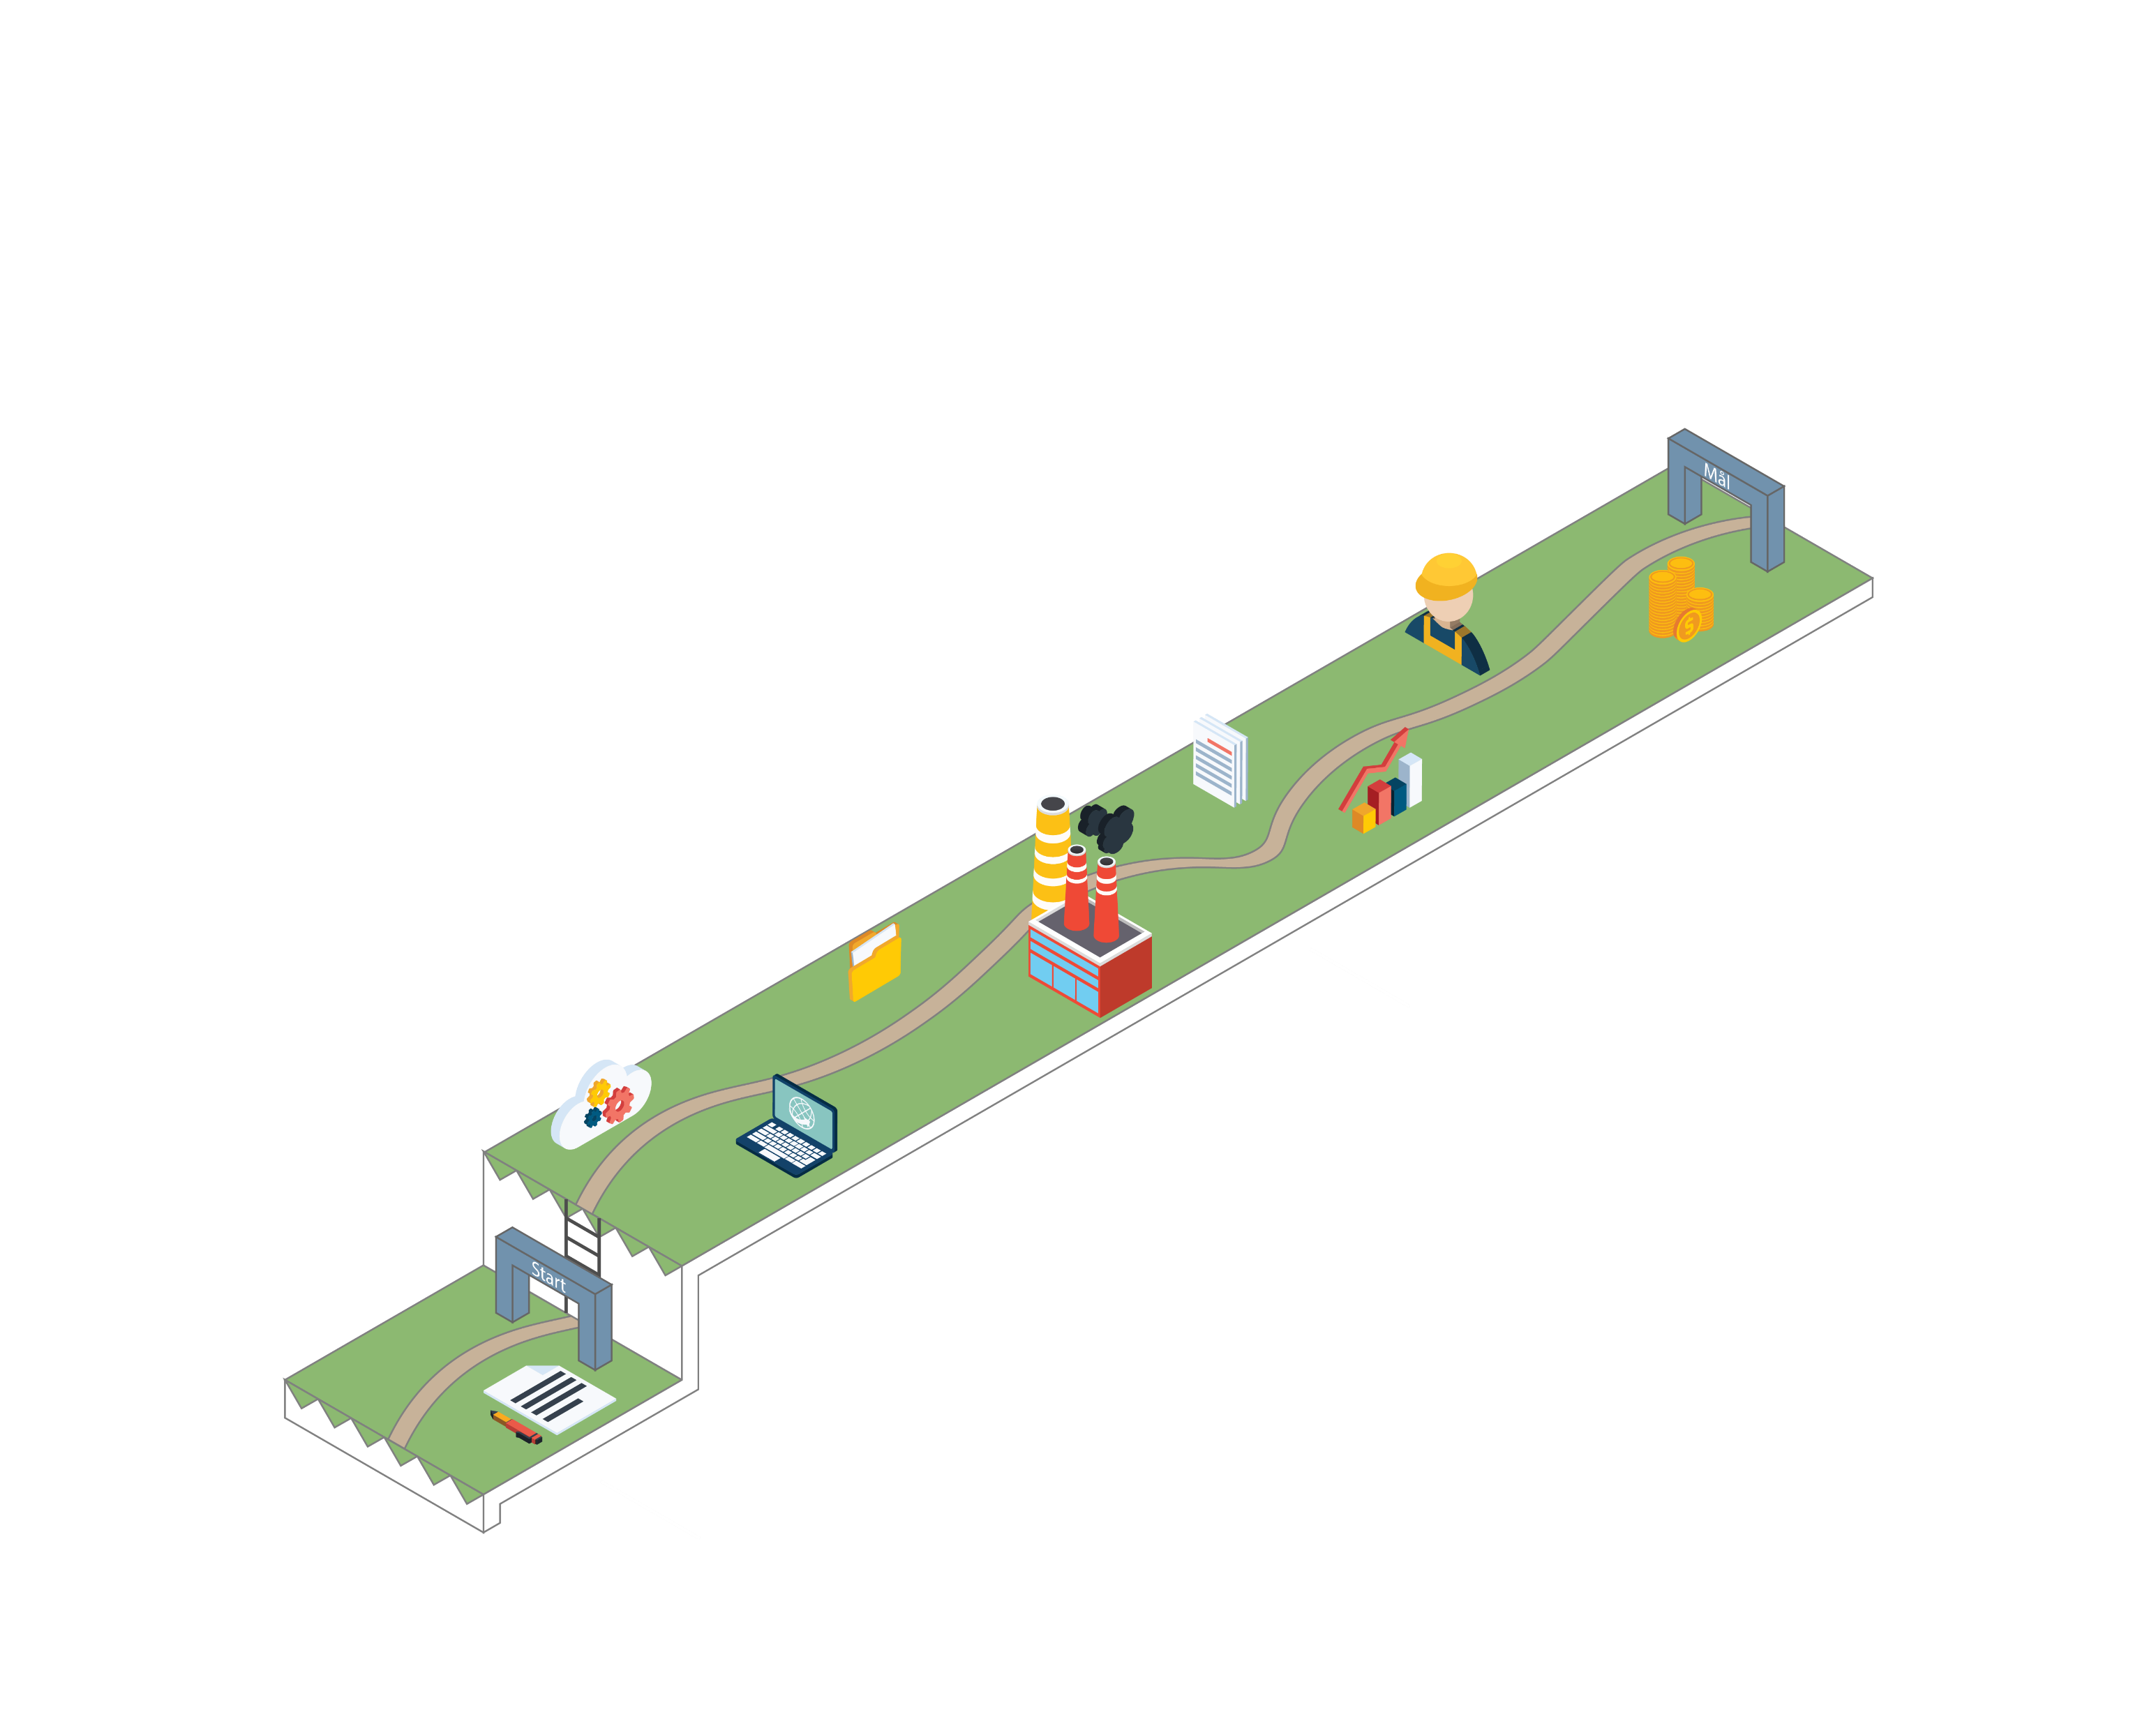
Klassisk kunderejsen
Konsulentforretning
Step 02.
Projektstart
Konsulentarbejde
Maskintekniske udfordringer er out of scope
Projektafslutning
Step 01.
Potentialeanalyse

Slide 3
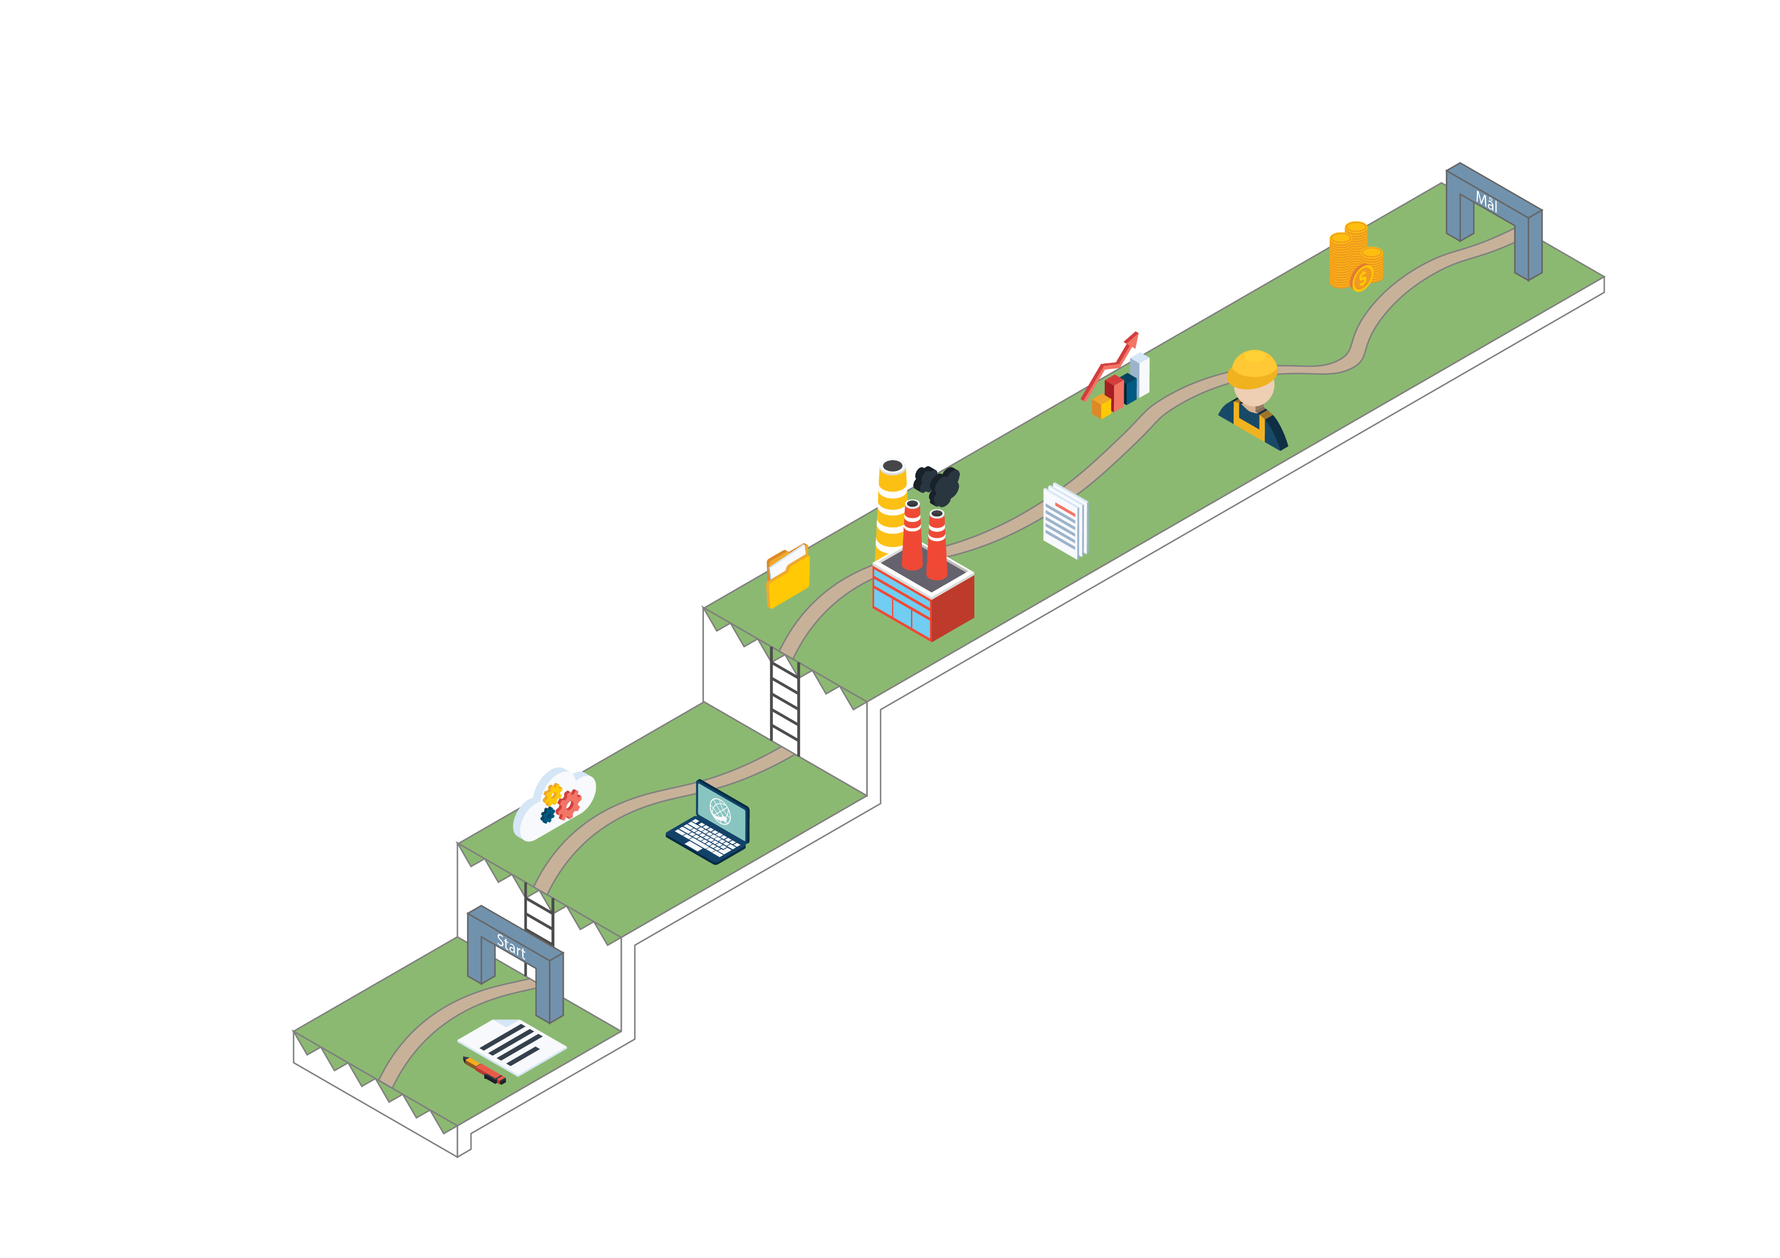
Datadreven kunderejsen
Konsulentforretning
Step 03.
Konsulentarbejde
Arbejde struktureret ud fra datasæt
Løbende målstyring
Maskintekniske udfordringer inkluderes i scope.
Projektafslutning
Step 02.
Projektstart
Etablere baseline og valide data
OptiPeople håndtere.
Step 01.
Potentialeanalyse

Slide 4
Produktoverblik
Produkt | Anvendelse | Beskrivelse | Fordele | Ulemper
Plug & Play boks inkl. sensorer, kabler og WIFI router | Step 1 | Til projekt-indsalg. Kan installeres ifm. potentialeanalyse | Tager ca. 15min at installere Kan installeres af alle. God til midlertidigt overblik | Begrænset validitet Kan ikke løse alle opgaver.
Baseline etablering | Step 2 | Dataloggere indbygges i elskabe. Danner datagrundlag for projektarbejde OptiPeople håndtere alt ”bøvl” vedr. installation | OptiPeople skaber valid baseline. Teknisk erfaring med måling Teknisk erfaring med netværk + 200 maskiners erfaring i diverse brancher. | Installation tager 2-3 timer pr proces Skal installeres af elektriker
PowerBI konsulent | Step 1 og 2 | Dataudtræk via OptiCloud. Hjælp til etablering af relevante rapporter og indsigt. | Skaber dybere indsigt Skabe unikke visualiseringer Autodistribution af rapporter
OptiCloud Help desk | Step 1 og 2

Slide 5
“What’s in it for me” Som Kunde
Øget effektivitet – Hurtigere ROI - Højere indtjening
Øget kontrol med produktionen baseret på faktuelle data
Øget gennemsigtighed ifht. problem/indsatsområder
Øget gennemsigtighed ifht. værdistrømsanalyser – Cost pr. Unit
Øget empowerment af alle ansatte – dialog baseret på fakta og ikke følelser. Dokumentation af indsats og udfordringer.

Slide 6
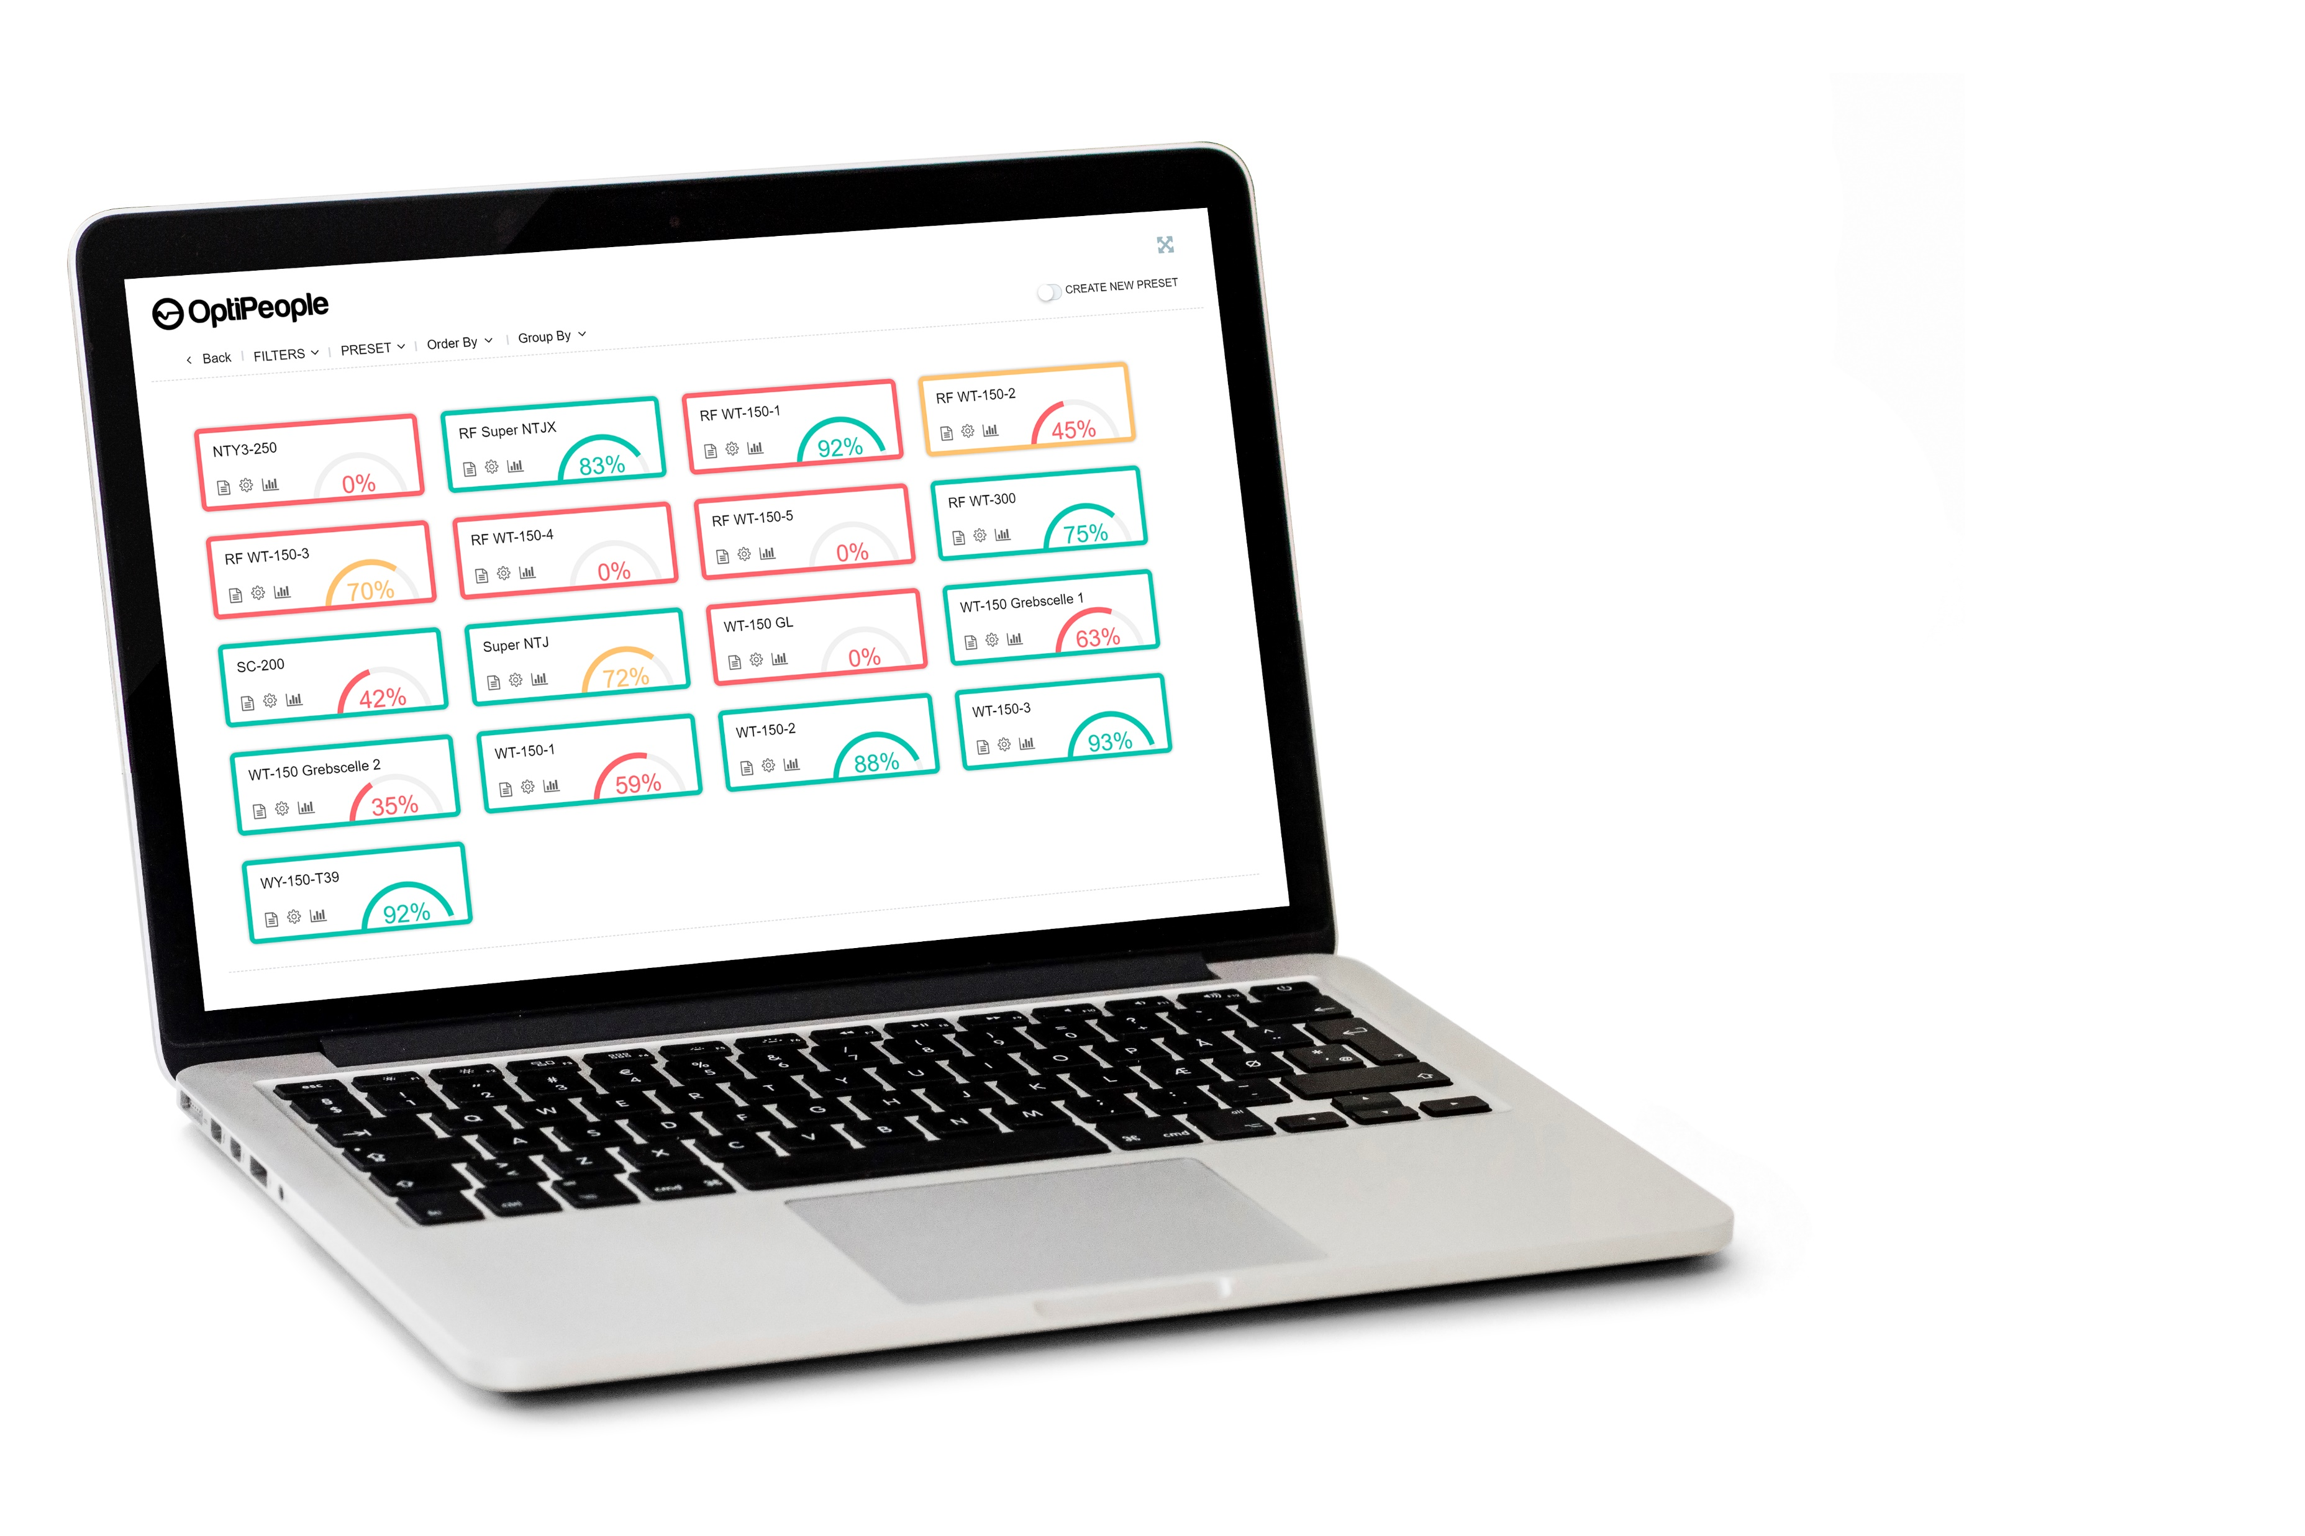
Eksempel –
Maskinoverblik

Slide 7
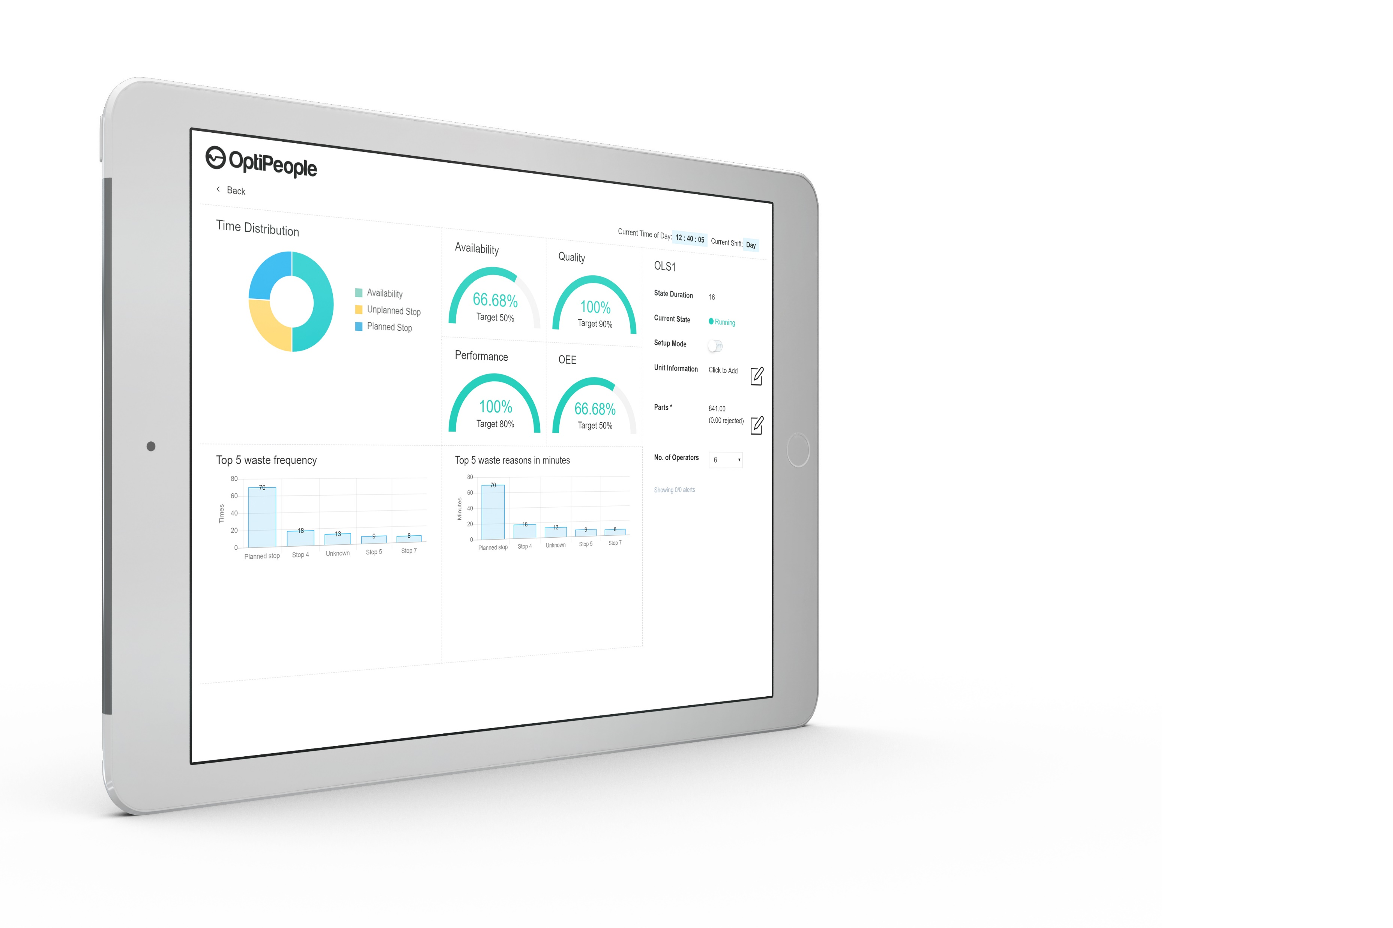
Eksempel –
Operatørskærm (Drift)

Slide 8
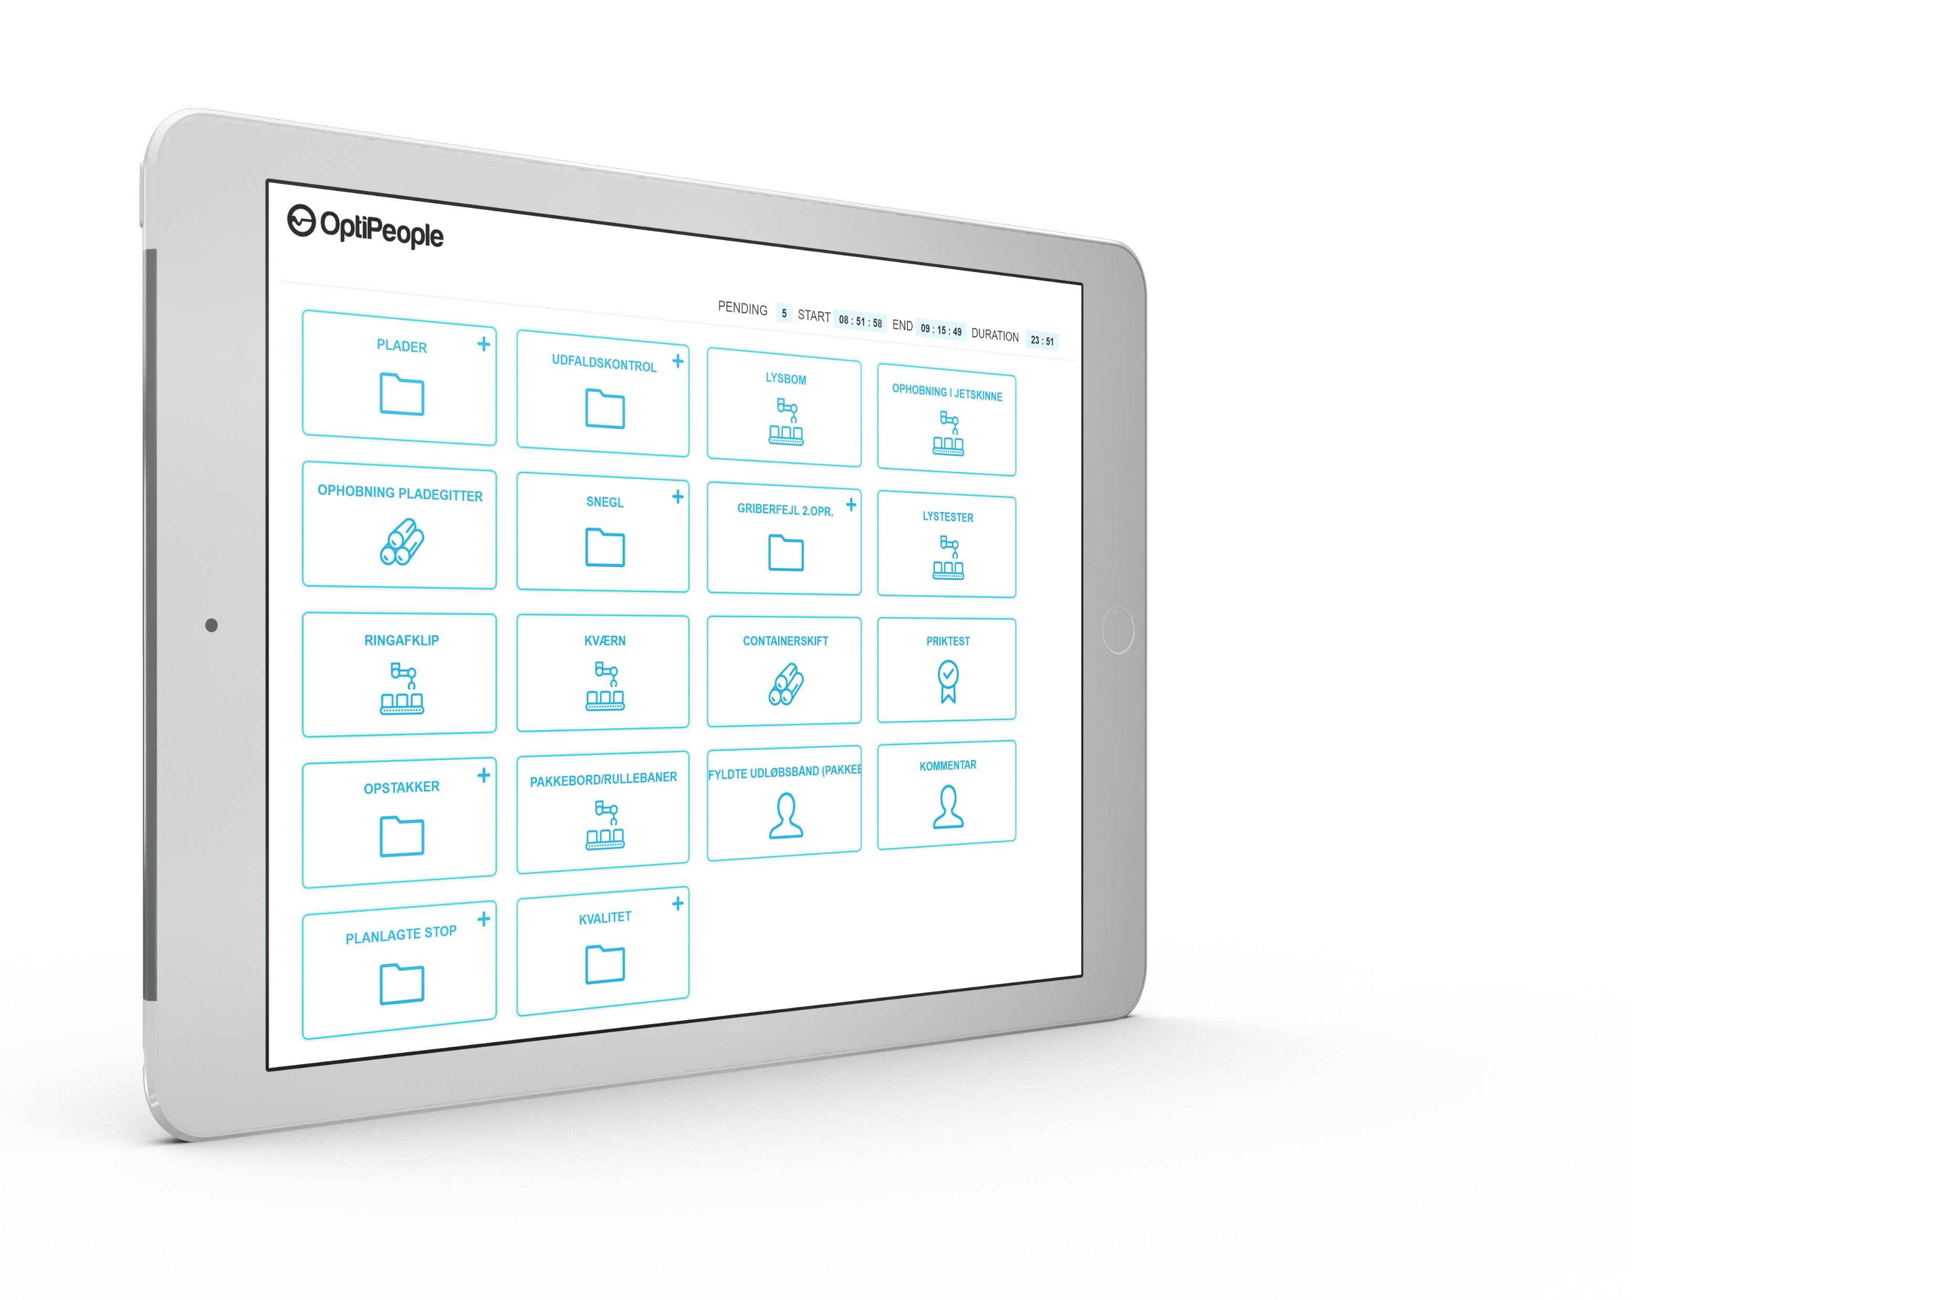
Eksempel –
Operatørskærm (Stop)

Slide 9
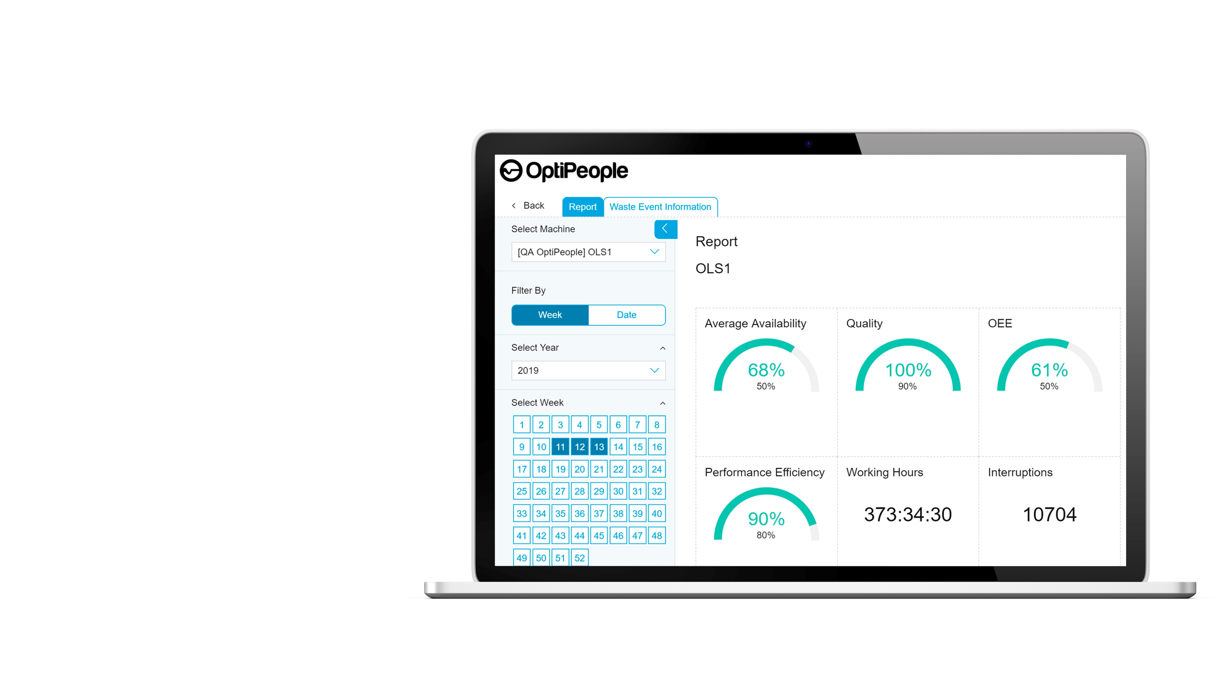
Eksempel fra std. rapport

Slide 10
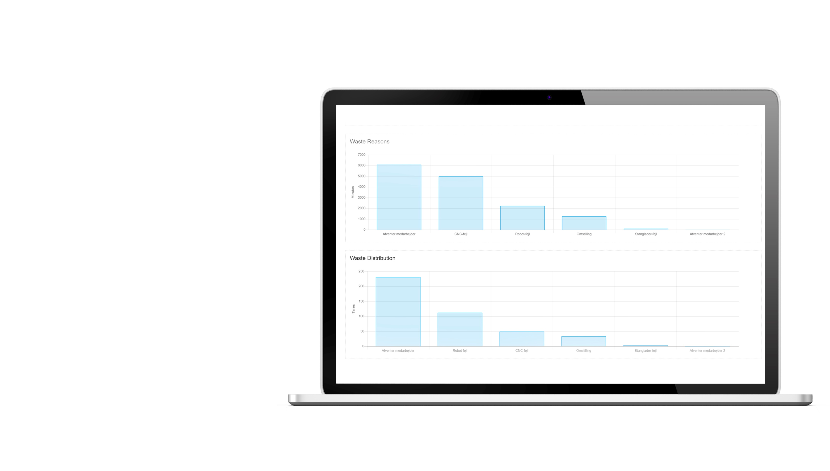
Eksempel fra std. rapport

Slide 11
Priser

